Slide 1
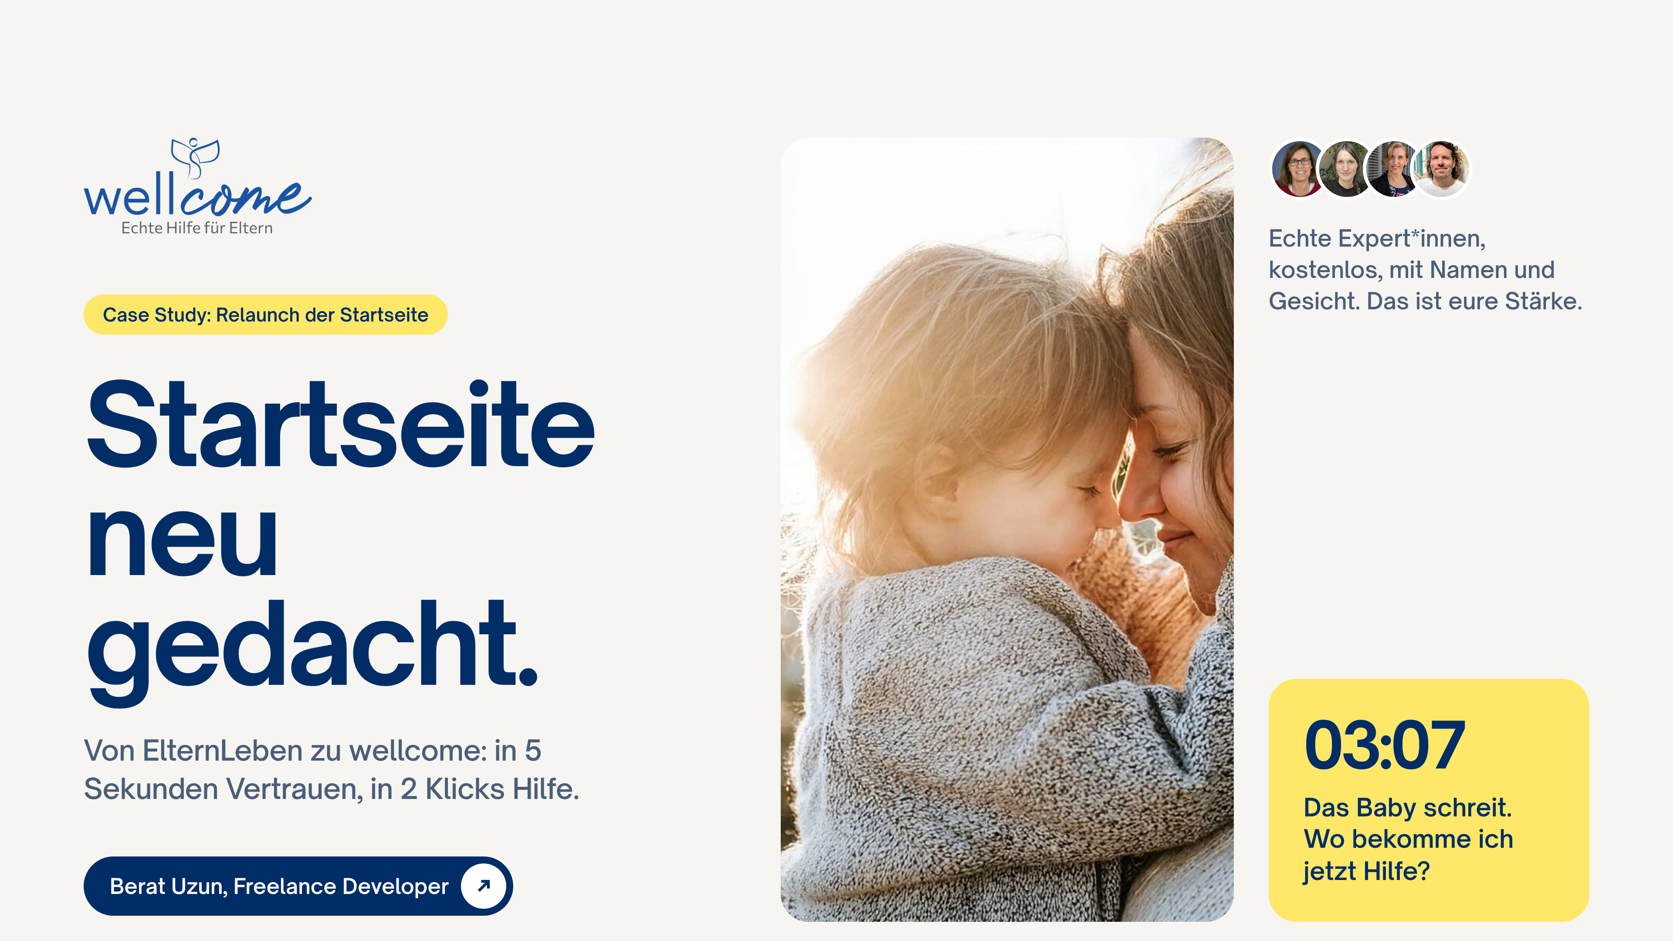
Notes:
„Danke für die spannende Aufgabe. Ich bin Entwickler. Deshalb schaue ich auf eine Startseite immer aus zwei Richtungen.
Erstens: Wie erlebt sie eine Mutter um drei Uhr nachts, mit schreiendem Baby im Arm und dem Handy in der anderen Hand? Zweitens: Wie liest sie eine Maschine – Google, ChatGPT oder Perplexity?
Ich zeige euch meine Analyse, Ideen zu euren vier Fragen und welchen Tech-Stack ich wählen würde und warum. Nichts davon ist fertig. Ich freue mich auf eure Sicht.“

Slide 2
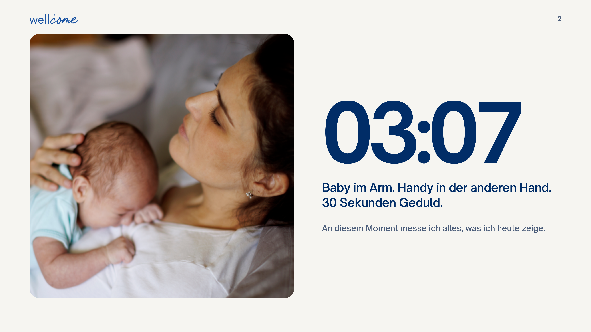
Notes:
„Alles, was ich gleich zeige, messe ich an diesem einen Bild: die müde Mutter mit einer freien Hand. Daraus ergeben sich sechs Prinzipien.

Slide 3
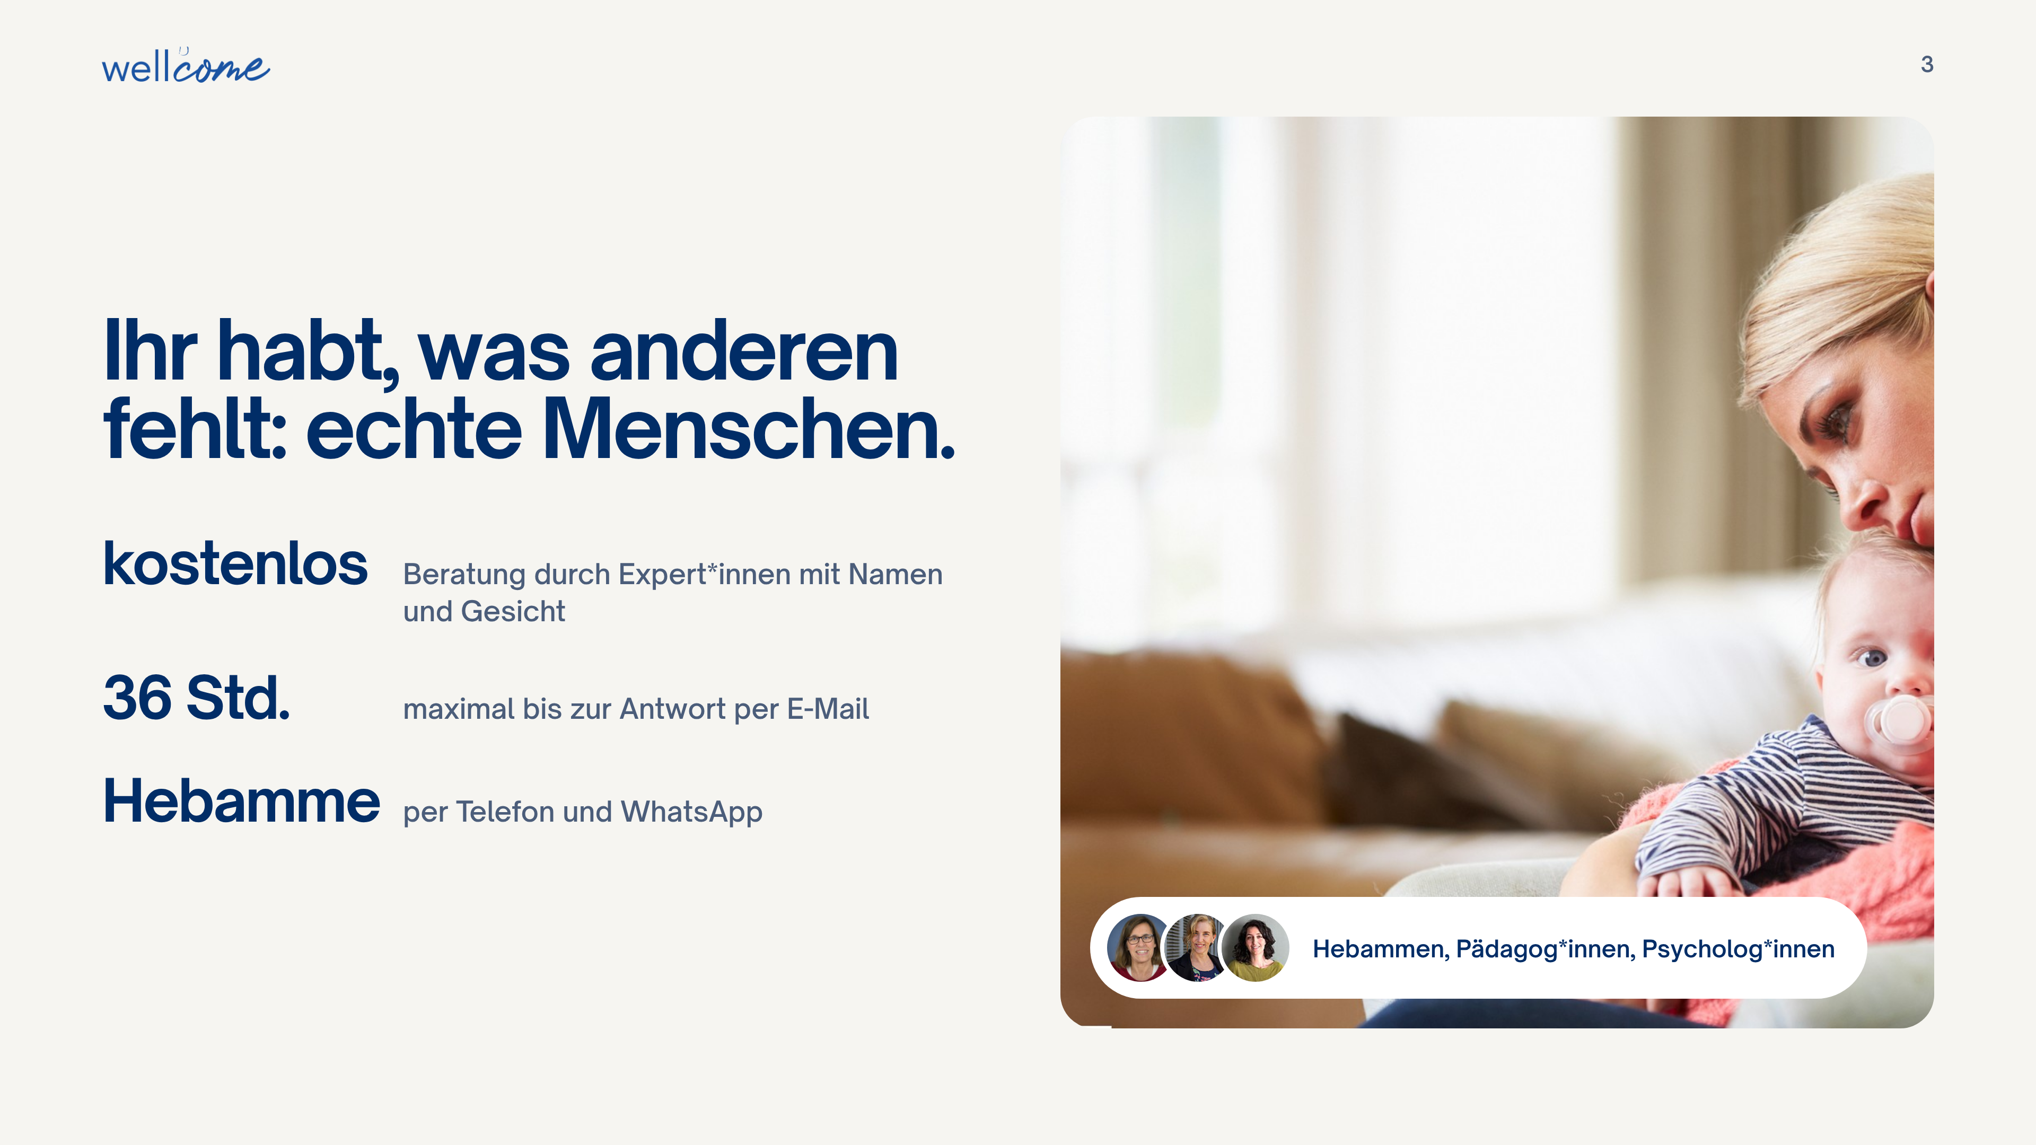
Notes:
„Zuerst das Positive: Ihr habt etwas, das viele Elternportale nicht haben. Echte, kostenlose Beratung von Menschen mit Namen und Gesicht. Das Problem ist nicht der Inhalt, sondern der Weg dorthin.
Hinweis für dich: Fotos und Rollen stammen von eurer Expert*innen-Seite (z. B. Karin Hackbarth, Hebamme seit 1996).

Slide 4
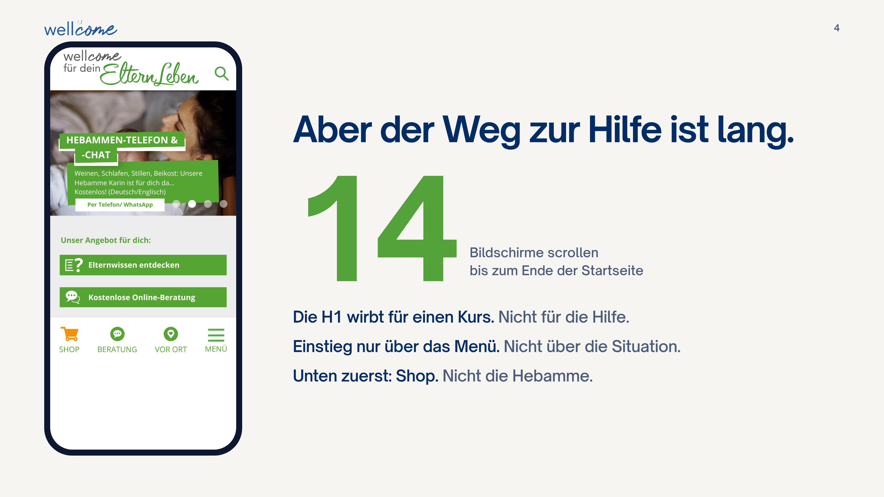
Notes:
Die Startseite zeigt fast alles gleichzeitig. Wer mit einem konkreten Problem kommt, muss sich erst durch Kurs-Werbung, Webinare und Newsletter scrollen.
Hinweis für dich: Screenshot vom 3.11.2026. Die Startseite ist mobil rund 11.700 px hoch, also etwa 14 Bildschirme. Das Logo heißt schon „wellcome für dein ElternLeben“.

Slide 5
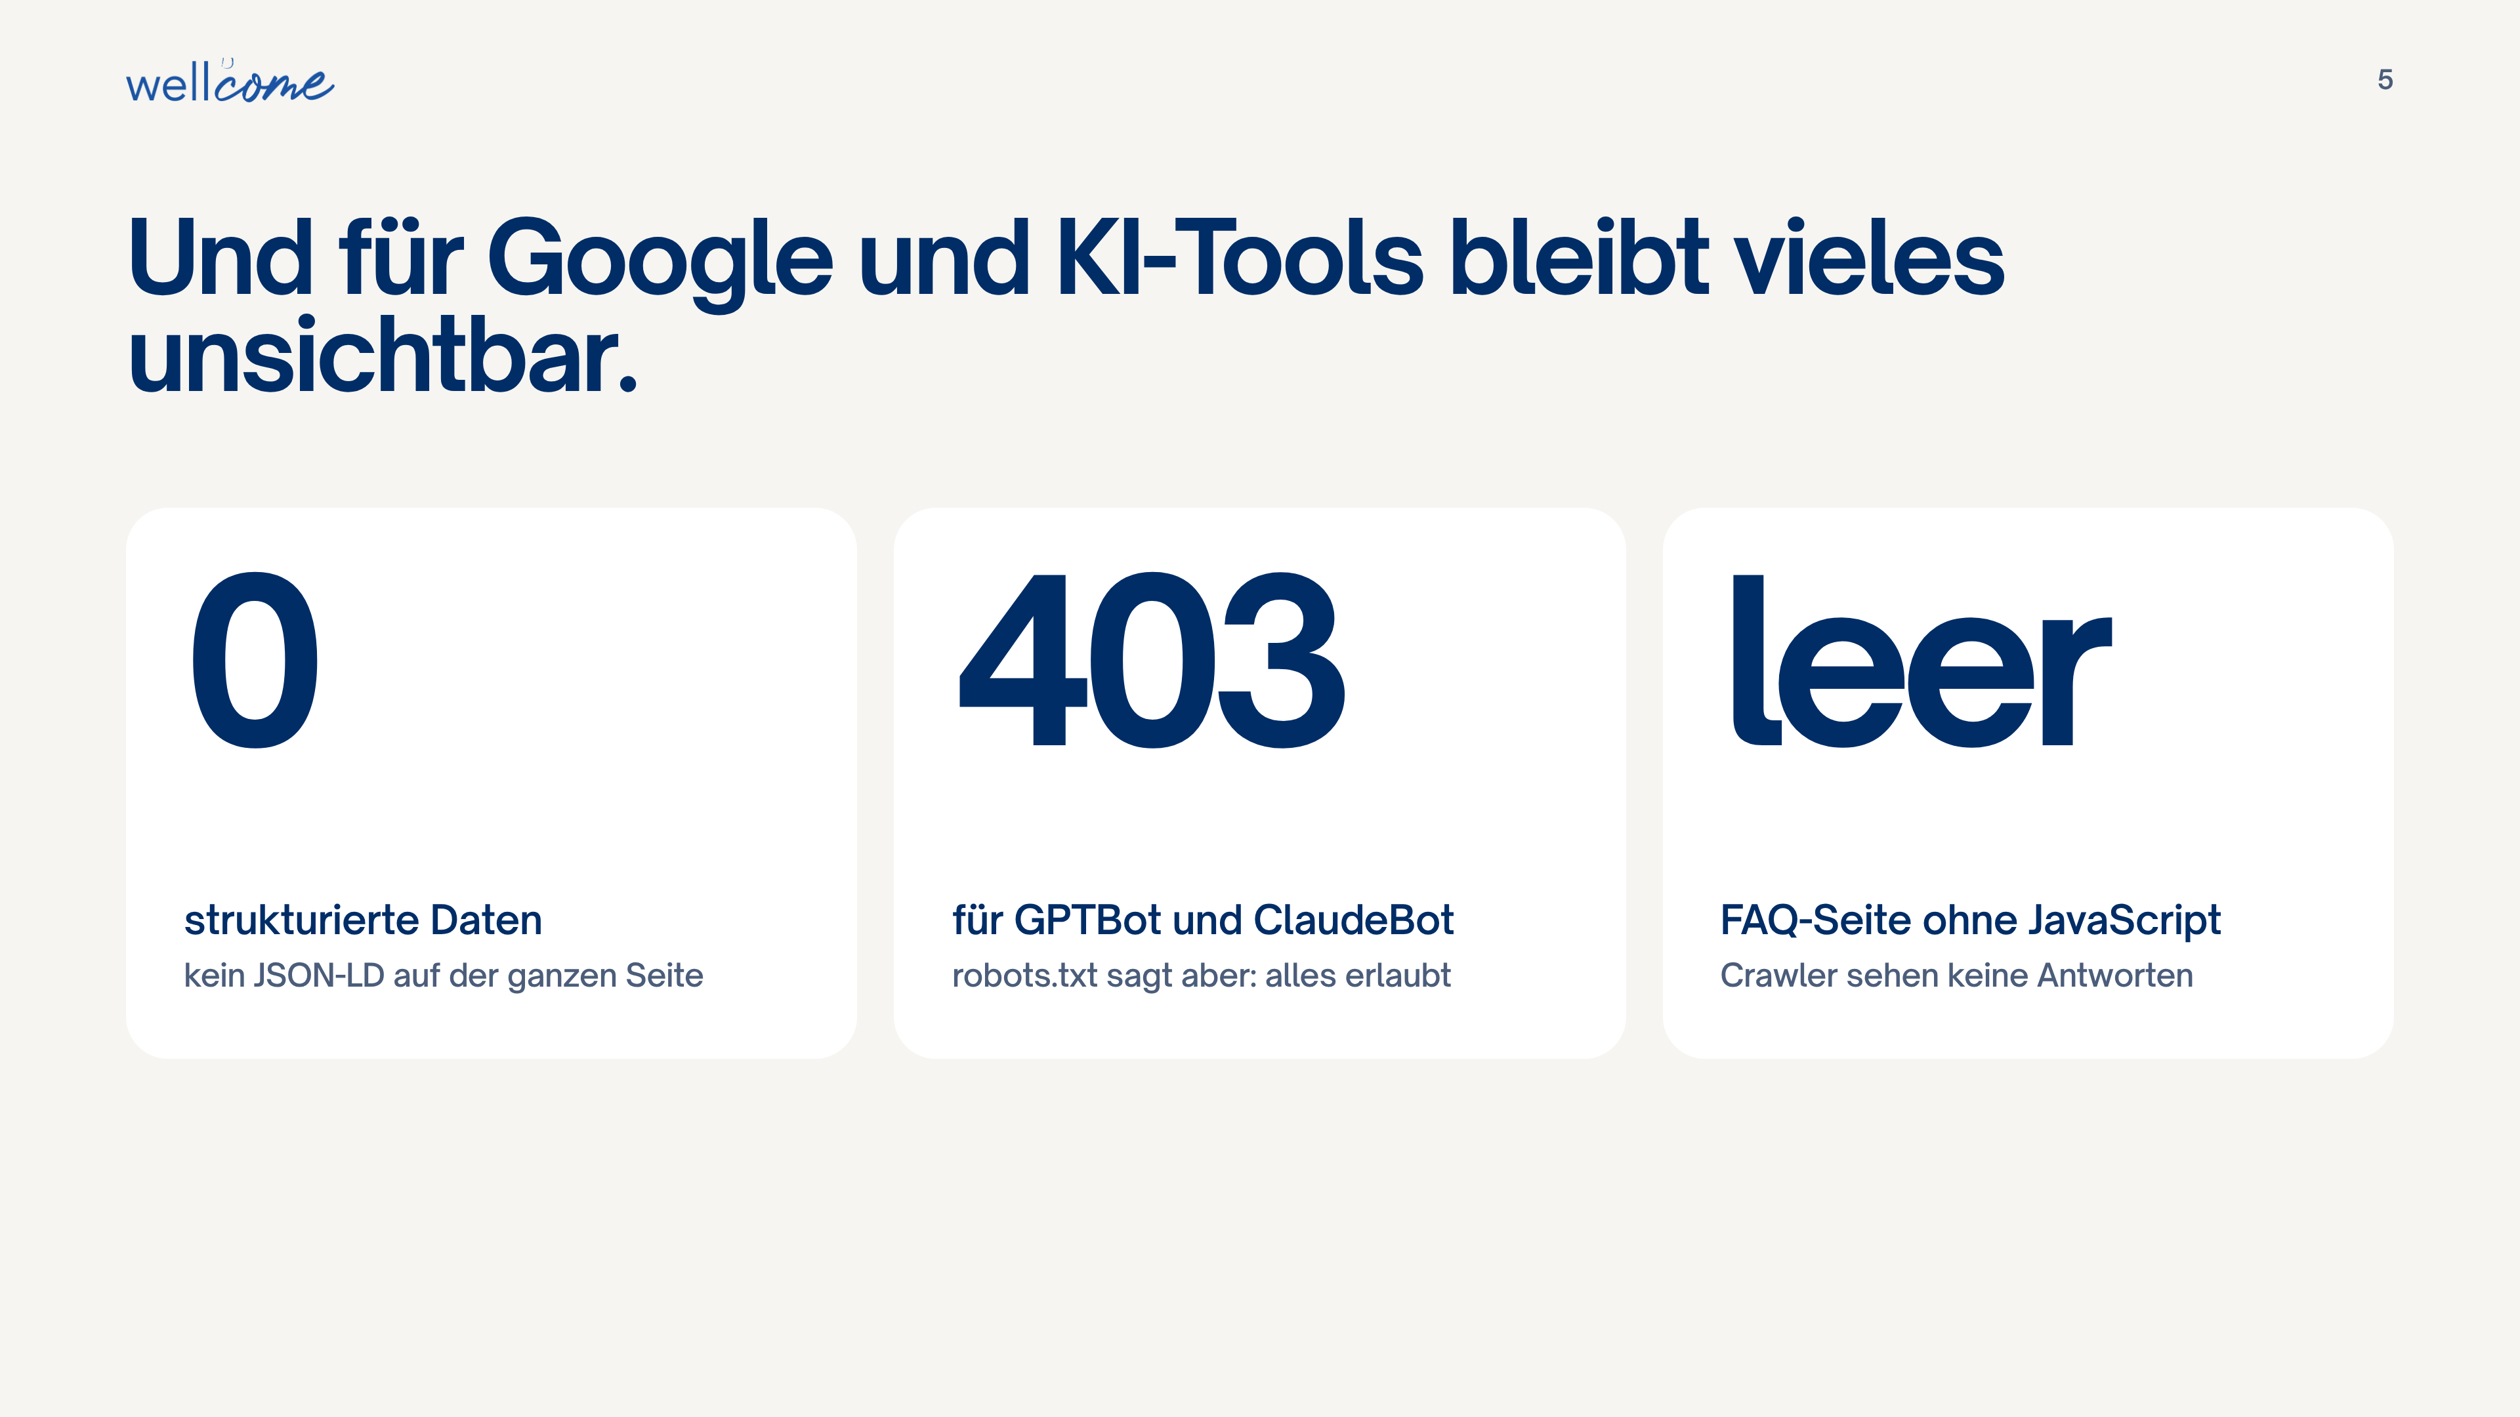
Notes:
Für Suchmaschinen und KI-Tools fehlen die Signale, die sagen: Das ist eine gemeinnützige Organisation, das sind qualifizierte Fachleute. Das ist gerade bei Gesundheits- und Familienthemen entscheidend.
Neu aus dem Audit: GPTBot und ClaudeBot bekommen vom Server 403, robots.txt sagt aber „Allow: /“ für alle. Kann gewollt sein – dann als Policy dokumentieren, nicht als Fehler präsentieren. Getestet nur mit dem User-Agent, nicht von den echten Bot-IPs. Q&A-Microdata existiert auf Themenseiten, aber ohne FAQPage-Container.
Hinweis für dich: Die SEO-Punkte habe ich aus dem HTML ausgelesen. Prüf sie vorher kurz mit dem Google Rich Results Test und Lighthouse, dann kannst du live einen Screenshot zeigen.

Slide 6
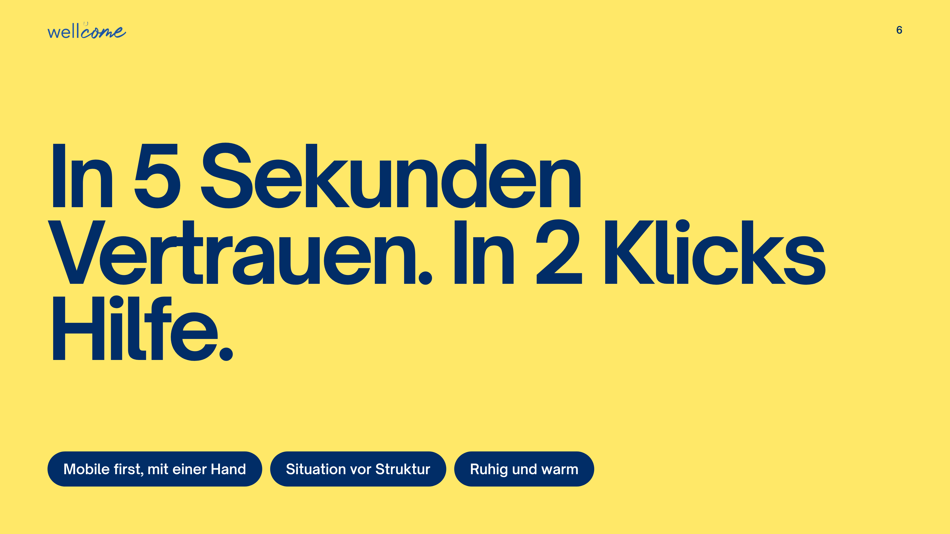
Notes:
Zur Farbe: Blau steht für Vertrauen und Kompetenz. Das passt zu Beratung. Damit es nicht kühl wirkt, tragen Ivory und Peach die Flächen. Das sorgt für Wärme und Geborgenheit.“
Hinweis für dich (Kontrast nachgerechnet, falls jemand fragt): Weiß auf Cobalt 7,5:1 und weiß auf Wellcome Red 5,0:1 bestehen AA. Weiß auf Tangerine (2,3:1) und auf Soft Blue (2,0:1) fallen durch. Diese Farben also nur mit Navy-Schrift einsetzen (Navy auf Tangerine: 5,7:1).

Slide 7
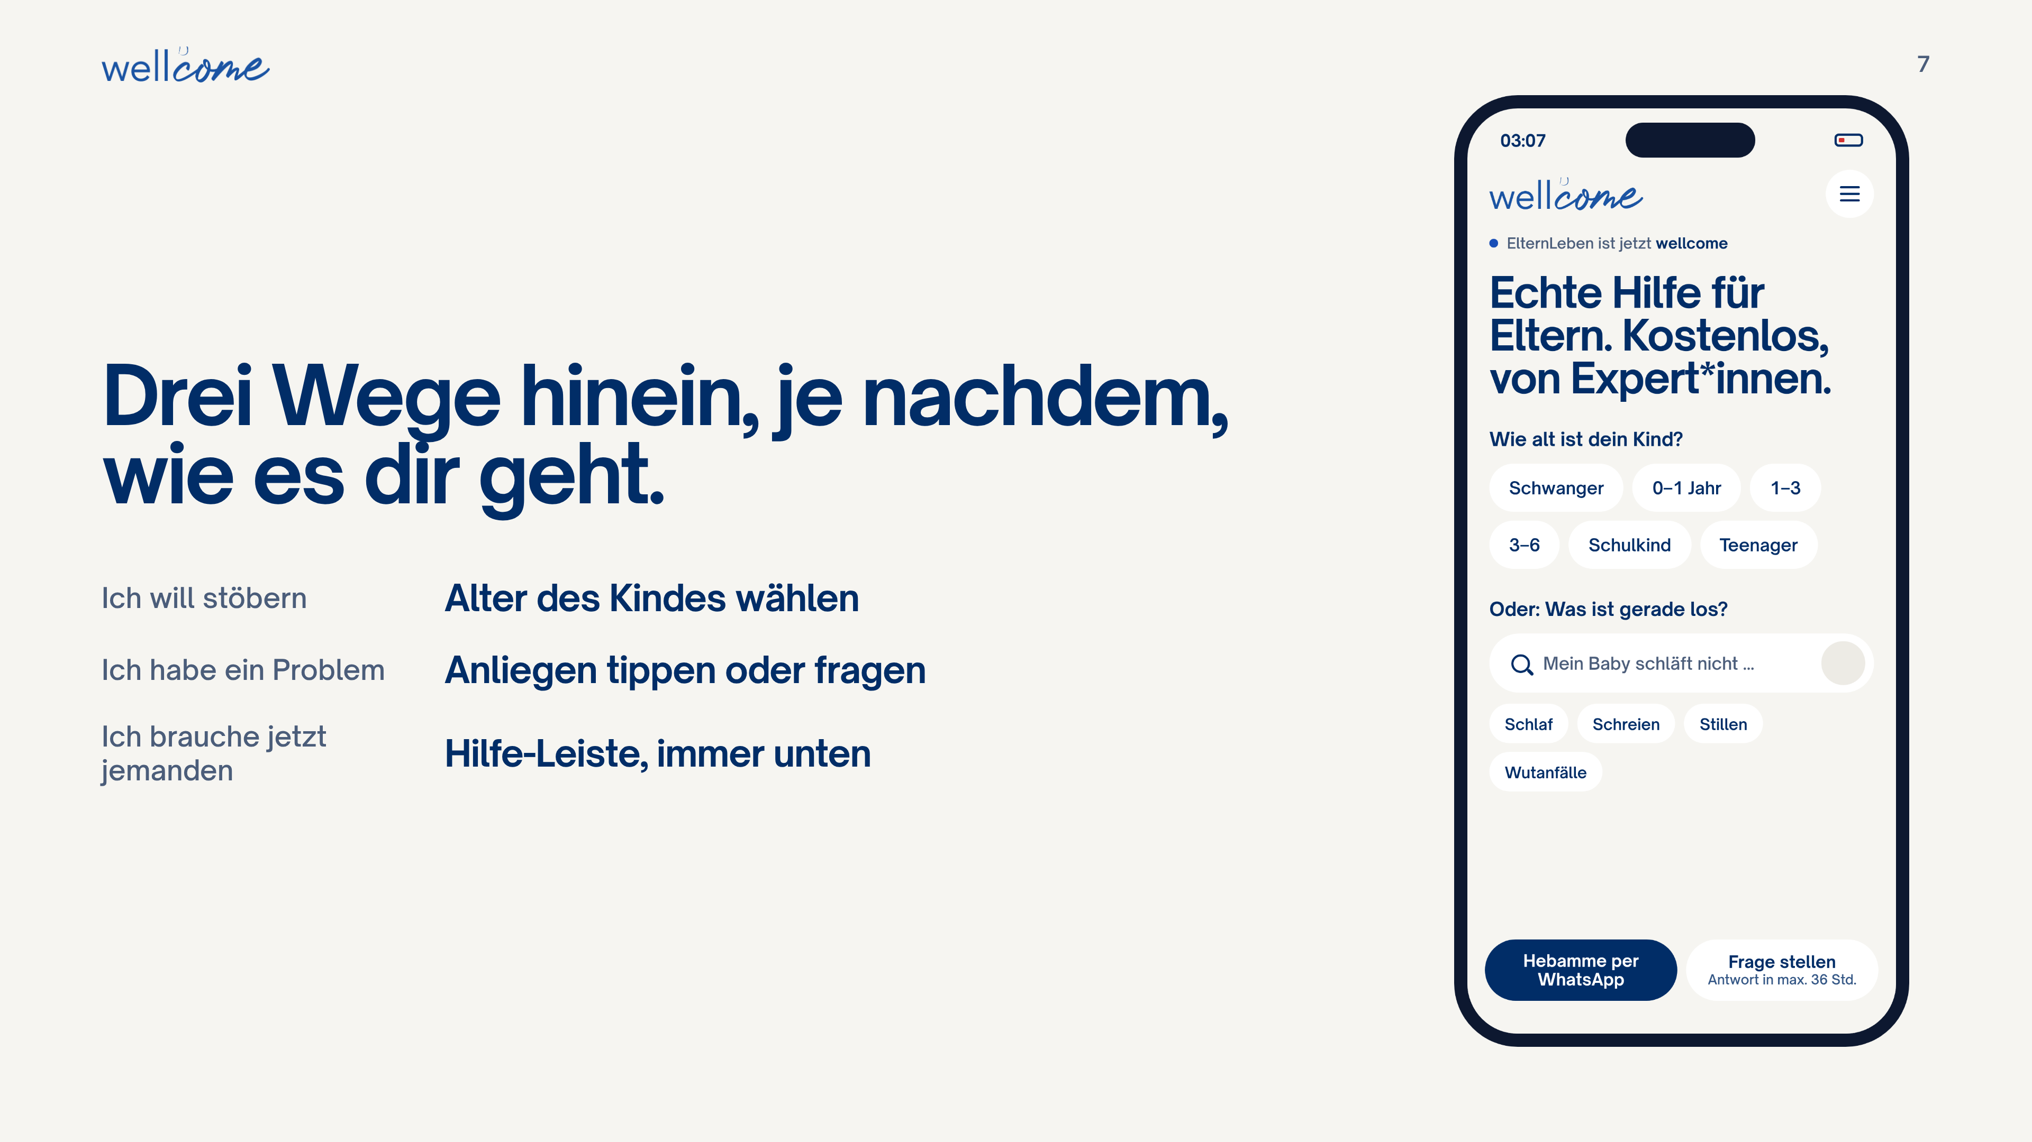
Notes:
„Eltern kommen mit drei Haltungen auf die Seite. Manche wollen stöbern, dafür ist das Alter des Kindes der beste Filter. Manche haben ein konkretes Problem, dafür gibt es die Anliegen-Chips und die Suche. Und manche brauchen jetzt sofort einen Menschen, dafür ist die Sofort-Hilfe-Leiste immer sichtbar.
Heutige Nutzungsgewohnheiten heißt: Leute tippen ganze Fragen, wie bei ChatGPT. In einer späteren Phase kann die Suche semantisch werden, also Fragen verstehen statt nur Stichwörter. Wichtig dabei: Sie führt immer zu geprüften Inhalten und echten Beraterinnen, sie erfindet keine eigenen Antworten.
Die Anliegen-Chips würde ich nicht raten, sondern aus euren Daten ableiten: Suchanfragen und die häufigsten Themen in der Beratung.“
Sticky-Leiste zeigt bewusst „Antwort zu Sprechzeiten“ – um 3 Uhr nachts ist die E-Mail-Frage (36 Std.) die ehrliche Option. Echte Sprechzeiten der Hebamme prüfen.

Slide 8
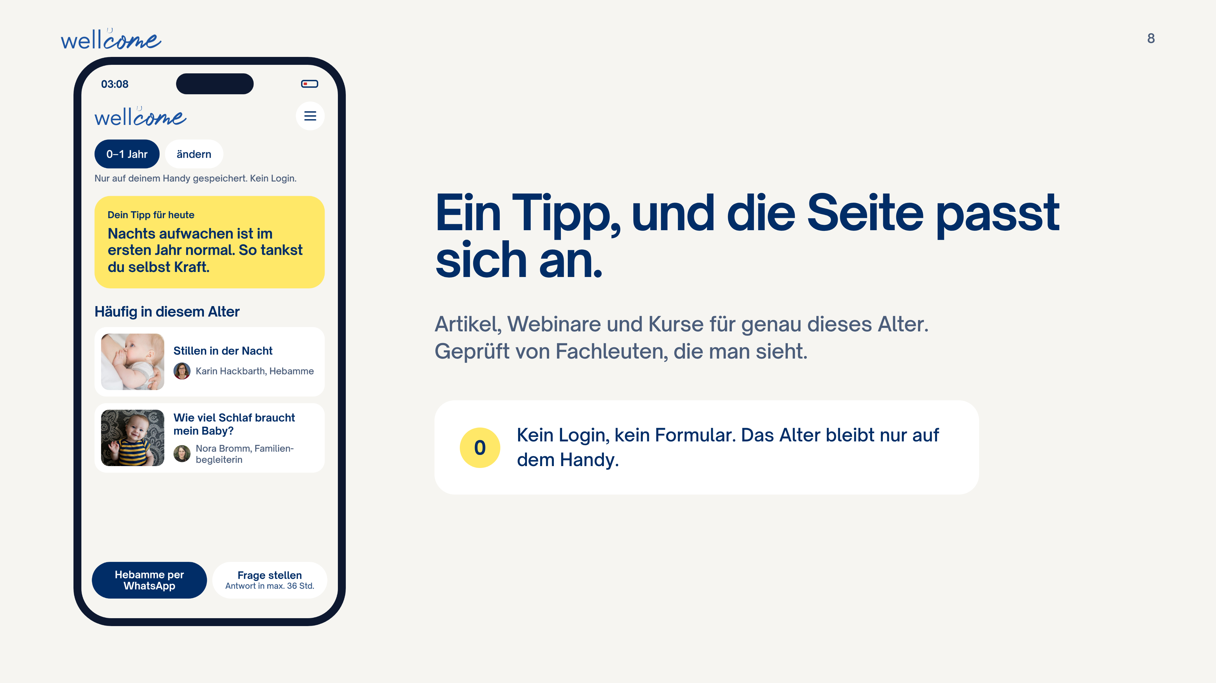
Notes:
Niedrigschwellig heißt für mich: kein Login, kein Formular, ein Tipp. Die Altersauswahl wird nur auf dem Gerät gespeichert, wenn die Nutzerin sie selbst wählt.

Slide 9
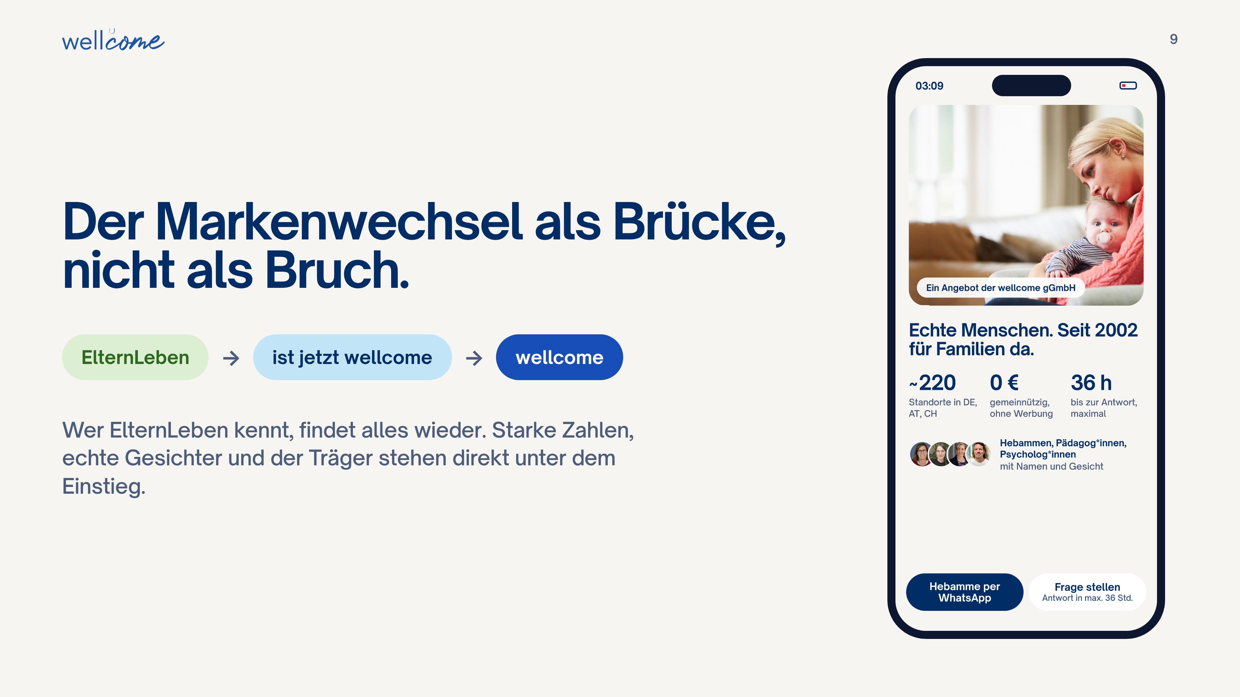
Notes:
Und zur Marke: Auf eurer Startseite steht, dass ElternLeben künftig unter wellcome läuft. Die Palette, die ihr mir geschickt habt, ist blau, die Website ist grün. Ich sehe das nicht als Fehler, sondern als den Moment, in dem man die Umstellung bewusst gestaltet.“
„Vertrauen entsteht auf den ersten Blick aus drei Dingen: Wer steht dahinter, wer hilft mir konkret, und wem hat es schon geholfen.
wellcome hat starke Zahlen: über 20 Jahre, rund 220 Standorte, tausende Familien. Heute stehen sie nicht auf der Startseite. Ich würde sie direkt unter den Einstieg setzen.
Die Markenumstellung würde ich nicht als harten Schnitt machen, sondern als Brücke. Wer ElternLeben kennt, sieht: Es ist noch das Gleiche, nur jetzt Teil von etwas Größerem. Das Blau eurer Palette übernimmt dabei die Rolle des Vertrauens.“ Hinweis für dich: Die Zahlen stammen aus älteren Quellen (openPR: Stand 2023, WEF: Gründung 2002). Sag dazu: „Die Zahlen würde ich mit euch aktualisieren.“ Die Schirmherrschaft des Bundesfamilienministeriums lieber nur erwähnen, wenn du sie vorher überprüft hast.
Hinweis für dich: Die Zahlen (seit 2002, ~220 Standorte) sind Stand 2023. Sag: „Die Zahlen würde ich mit euch aktualisieren.“

Slide 10
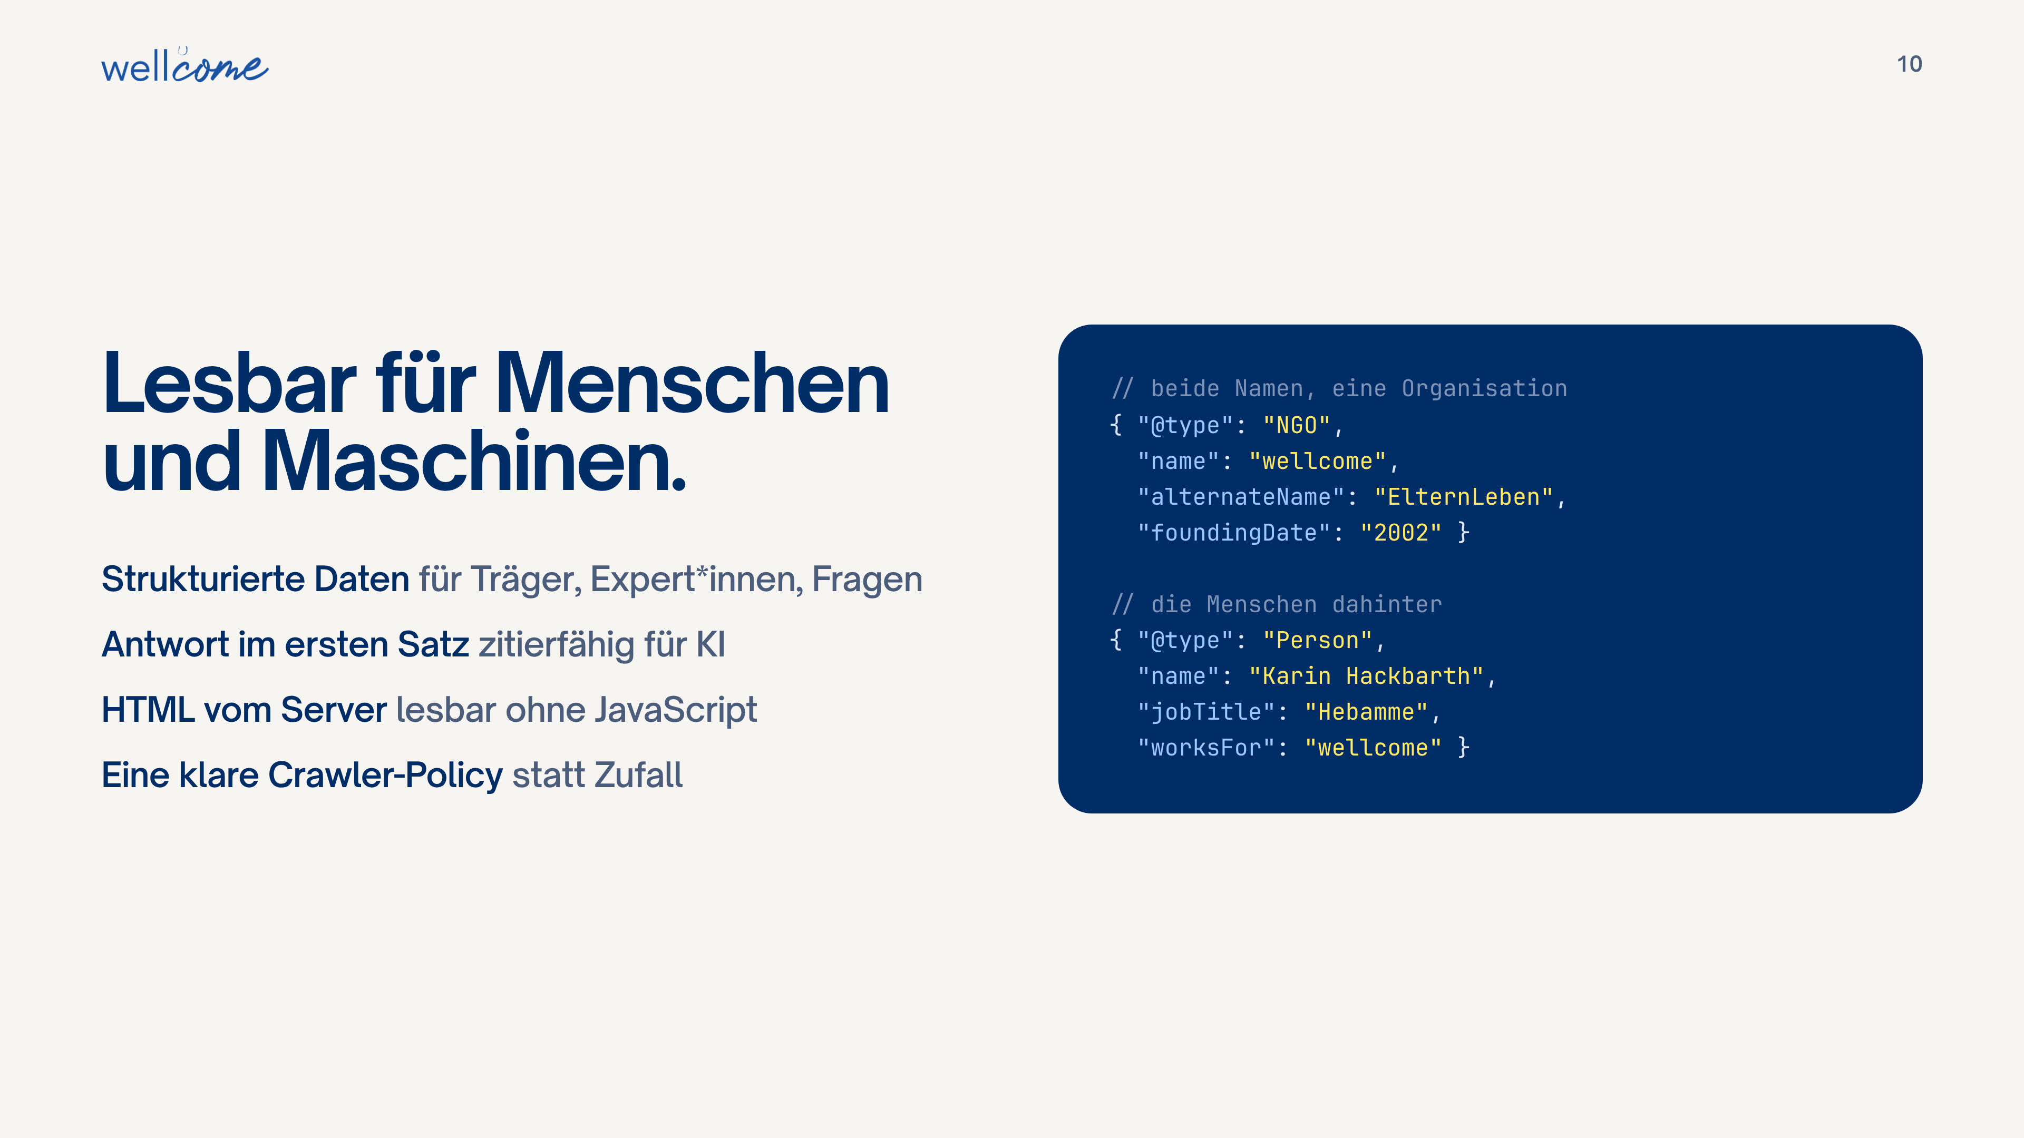
Notes:
„KI-Tools zitieren Seiten, die sie leicht verstehen und denen sie vertrauen können. Dafür braucht es zwei Dinge.
Erstens: Maschinenlesbarkeit. Strukturierte Daten sagen Google und ChatGPT ausdrücklich: Das ist wellcome, eine gemeinnützige Organisation seit 2002. Das ist Karin, Hebamme. Und das ist die Antwort auf die Frage ›Warum schläft mein Baby nicht durch‹.
Zweitens: zitierfähige Inhalte. Die Antwort steht im ersten Satz, mit klaren Fakten wie ›Antwort innerhalb von 36 Stunden‹. So etwas übernehmen KI-Tools gern.
Wichtig beim Markenwechsel: Die Rankings von ElternLeben dürfen nicht verloren gehen. Deshalb verknüpfe ich in den Daten beide Namen miteinander, statt alles auf einmal umzubenennen.
Messen würde ich das über Search Console und Bing Webmaster Tools. Dazu kommt ein monatlicher Test: Ich stelle ChatGPT, Perplexity und Gemini dieselben zehn Elternfragen und schaue, ob ihr genannt werdet.“
Hinweis für dich: Google zeigt FAQ-Snippets nur noch sehr eingeschränkt an. FAQ-Markup lohnt sich trotzdem, vor allem für KI-Systeme. llms.txt ist noch kein offizieller Standard. Sag das ehrlich, falls jemand nachfragt.

Slide 11
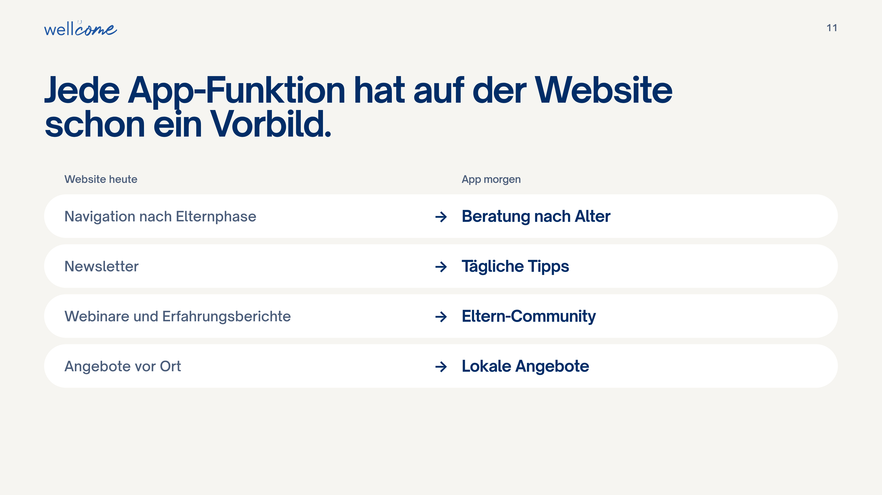
Notes:
„Was mir beim Analysieren aufgefallen ist: Jede Funktion eurer neuen App hat auf der Website schon einen Vorläufer. Die App ist also kein Fremdkörper, sondern die nächste Stufe.

Slide 12
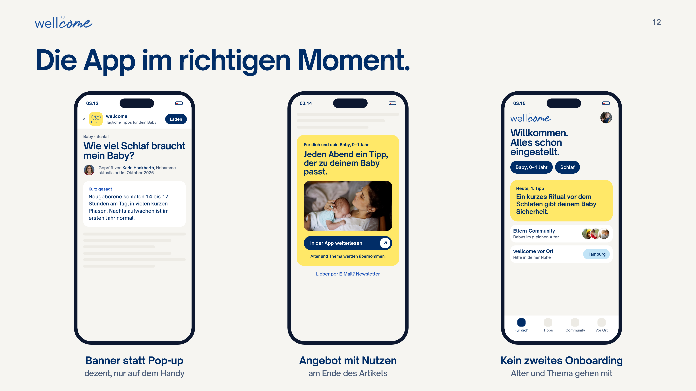
Notes:
Conversion-stark wird sie, wenn wir sie im richtigen Moment anbieten. Nicht als Pop-up beim ersten Besuch, sondern dann, wenn jemand gerade das Alter seines Kindes gewählt hat. Dann ist das Versprechen konkret: Das hier, jeden Tag, für genau dein Kind.
Und was auf der Website eingegeben wurde, geht mit in die App. Jede zusätzliche Frage im Onboarding kostet Nutzer*innen.
Gemessen wird der ganze Weg: Klick, Installation, und wer nach 7 Tagen noch aktiv ist.“
Hinweis für dich: Es gibt schon eine ElternLeben-App im App Store, vor allem für Kurszugänge. Frag nach, ob die neue App sie ersetzt (Folie 10).

Slide 13
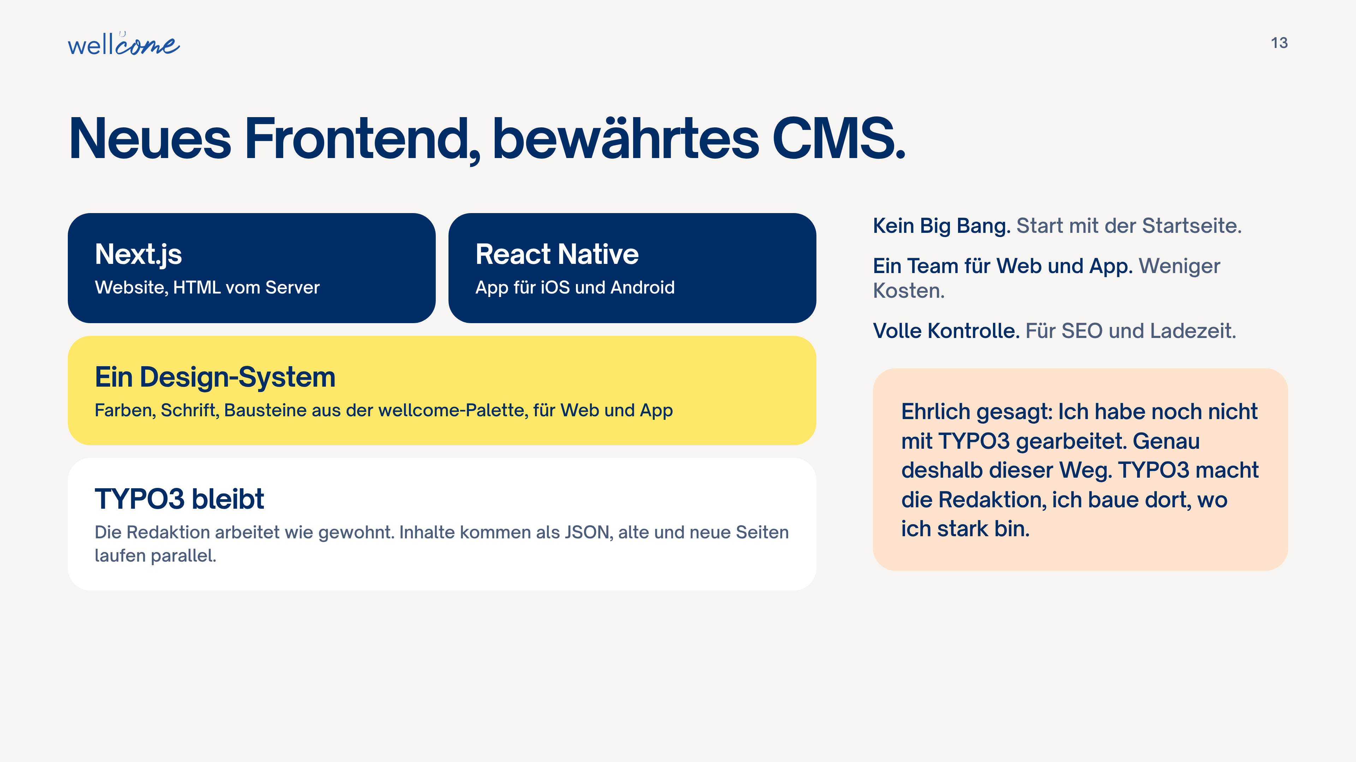
Notes:
„Ich habe vier Gründe für diesen Stack.
Erstens: kein Big Bang. Ich habe gesehen, dass ihr TYPO3 nutzt. Das hat tausende Artikel und jahrelange Rankings. Das würde ich nicht wegwerfen. Mit der Headless-Erweiterung gibt TYPO3 die Inhalte als Daten aus. Im sogenannten Mixed Mode laufen alte und neue Seiten sogar parallel. Wir können also mit der Startseite anfangen und Schritt für Schritt weitermachen. Zweitens: ein Stack für Web und App. React und TypeScript im Web, React Native in der App. Das heißt ein Design-System, ein Team, weniger Kosten. Für eine gemeinnützige Organisation ist das ein echtes Argument.
Drittens: SEO und GEO. Ich habe volle Kontrolle über HTML, strukturierte Daten und Ladezeit.
Viertens: Offenheit. Wenn ihr in zwei Jahren das CMS wechseln wollt, bleibt das Frontend.
Und ganz ehrlich: Ich habe noch nicht mit TYPO3 gearbeitet. Genau deshalb gefällt mir dieser Weg. TYPO3 macht weiter, was es gut kann, die Redaktion. Ich baue dort, wo ich stark bin.“

Slide 14
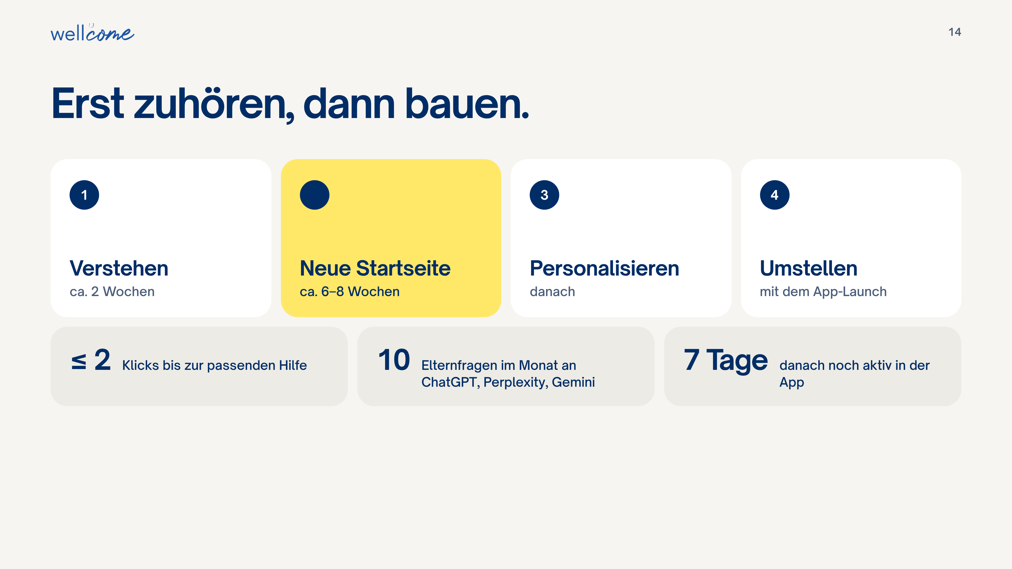
Notes:
„Ich würde mit zwei Wochen Zuhören anfangen, nicht mit Code. Dann kommt die Startseite als erstes sichtbares Ergebnis, und wir testen Varianten des Einstiegs gegeneinander. Jede Phase hat klare Zahlen, an denen wir sehen, ob es wirkt.“
Woran wir Erfolg messen: Klicks bis zur Hilfe, Absprungrate mobil, Beratungsanfragen, Nennungen in KI-Antworten, App aktiv nach 7 Tagen, Lighthouse über 90.

Slide 15
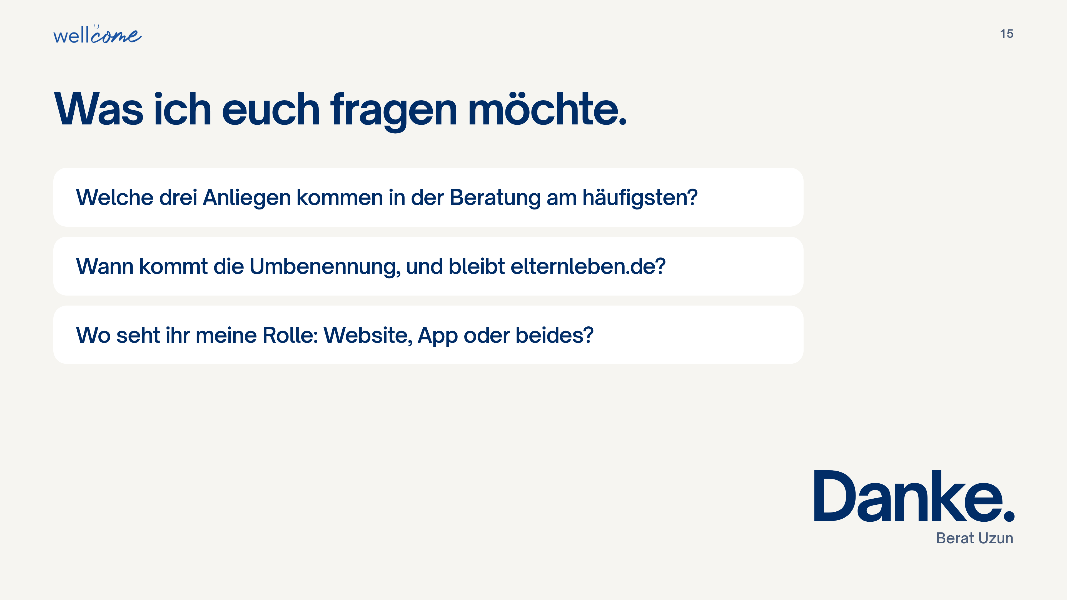
Notes:
„Das war mein erster Blick von außen. Mit euren Daten würde einiges sicher anders aussehen. Deshalb habe ich ein paar Fragen an euch.“
Weitere Fragen, falls Zeit ist: Ersetzt die neue App die bestehende ElternLeben-App? Wie zufrieden ist die Redaktion mit TYPO3? Wie viele Besuche kommen übers Handy, und wo steigen die meisten ein?
— Mögliche Rückfragen —
Keine TYPO3-Erfahrung? → Stimmt. Deshalb über die Headless-Schnittstelle: Redaktion bleibt, ich arbeite im Frontend, die Schnittstelle arbeite ich mir schnell ein.
Warum nicht in TYPO3 neu gestalten? → Geht, aber dann Web und App getrennt. Mit React teilen beide Design-System und Code.
Datenschutz Personalisierung? → Kein Login, Alter nur auf Wunsch auf dem Gerät, kein Tracking dahinter. Details mit eurer Datenschutzberatung.
Warum keine PWA? → Zuverlässige Push-Nachrichten und Platz im App Store. Mit Expo bleibt der Aufwand klein.
KI-Suche gibt falsche Tipps? → Sie erzeugt keine eigenen Antworten, findet nur geprüfte Artikel und verweist auf echte Beraterinnen.
Warum Blau, wir mögen Grün? → Blau ist eure neue Marke und steht für Vertrauen. Grün kann in der Übergangszeit als Akzent bleiben.
Rankings beim Markenwechsel? → Nicht, wenn Domain und URLs bleiben. Beide Namen in den Daten verknüpfen, schrittweise, Search Console beobachten.
Kosten, Dauer? → Seriös nach den zwei Wochen Analyse. Grob 6–8 Wochen für die neue Startseite.

